Slide 1
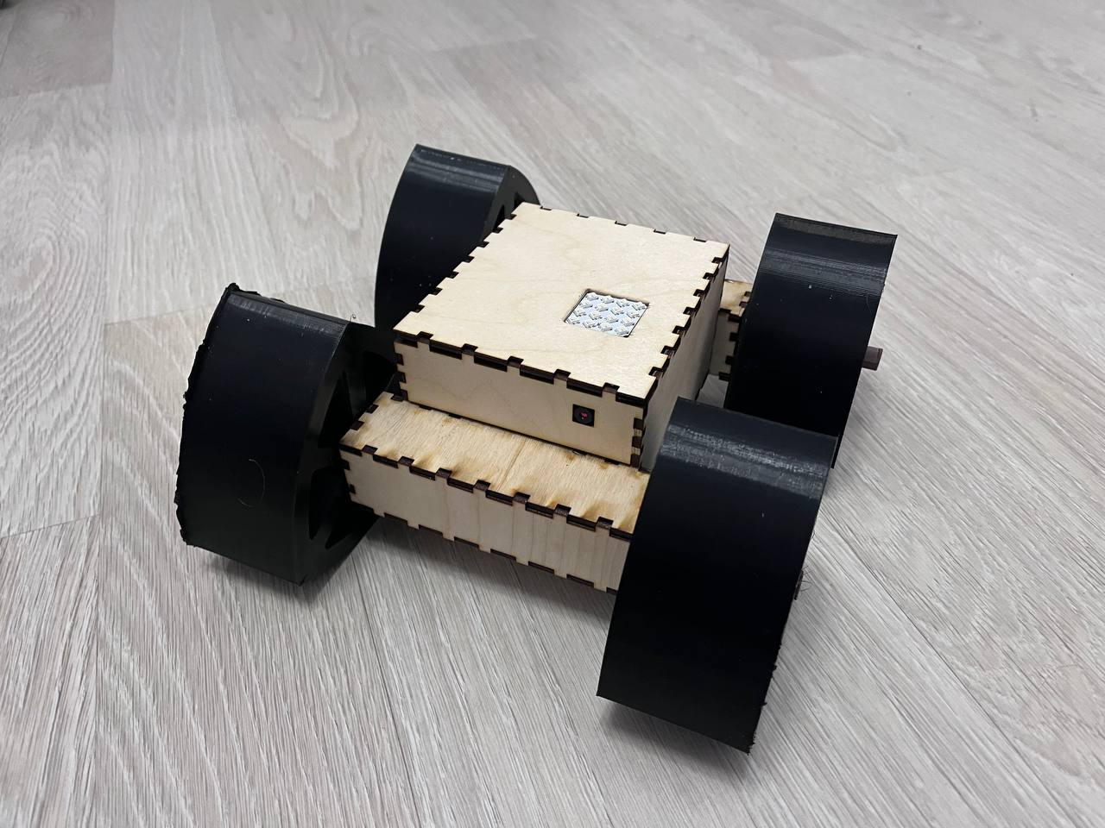
Бот с камерой на радиоуправлении (bots)
Над проектом работал студент группы Б04-303 Андреев Кирилл

Slide 2
Цель проекта: создание бота способного передавать изображение с камеры и ездить на треугольных колесах.
Задачи проекта: собрать все компоненты на монтажной плате, соединить их с моторами и аккумуляторами, создать корпус и колеса бота, написать код, обеспечивающий работу бота, выполняющего поставленную цель.

Slide 3
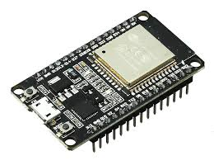
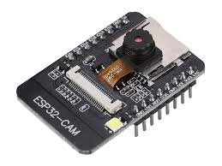
Компоненты проекта:
микроконтроллер ESP32 DEV MODULE
драйвер для моторов
силовой ключ
монтажная плата
два мотора
два держателя для аккумуляторов
пять аккумуляторов
корпус, выполненный из фанеры
треугольные колеса из TPU
микроконтроллер ESP32 CAM
Power Cell (Troyka модуль)
Аккумулятор ET ICR16340C Li-Ion / 3,7 В / 700 мА·ч
Светодиодная RGB матрица 4×4 (Troyka-модуль)
Соединительные провода

Slide 4
Распайка платы
Первым делом была распаяна плата: были припаяны необходимые контакты к монтажной плате. Также были припаяны контакты к драйверу TB6612FNG. Затем все компоненты были соединены проводами.

Slide 5
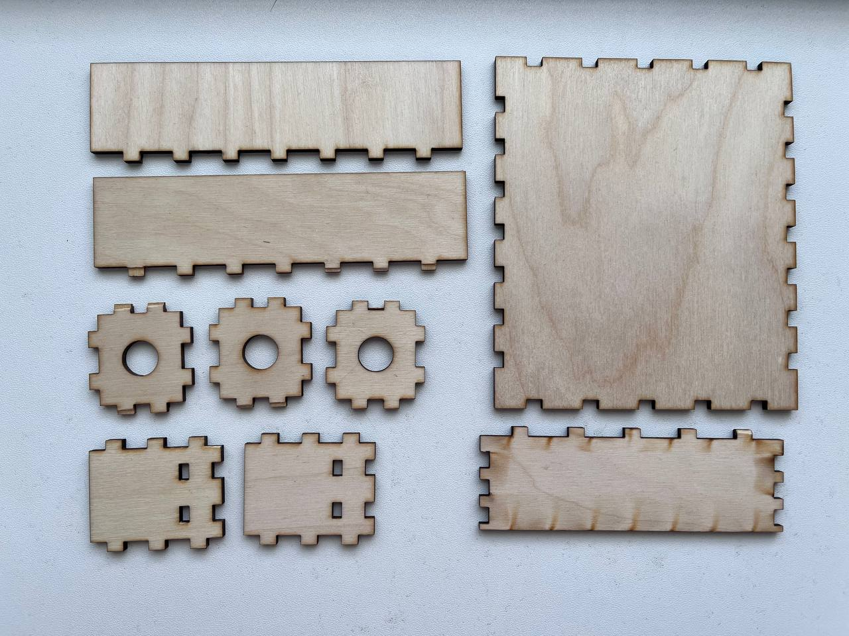
Создание корпуса
Далее был изготовлен корпус проекта из фанеры. Все детали были моделированы в SolidWorks, затем вырезаны из фанеры на лазерном станке. Все детали корпуса соединены креплением шип-паз. Колеса изготовлены на 3D-принтере из TPU. Два колеса крепятся непосредственно к моторам, другие два к оси.

Slide 6
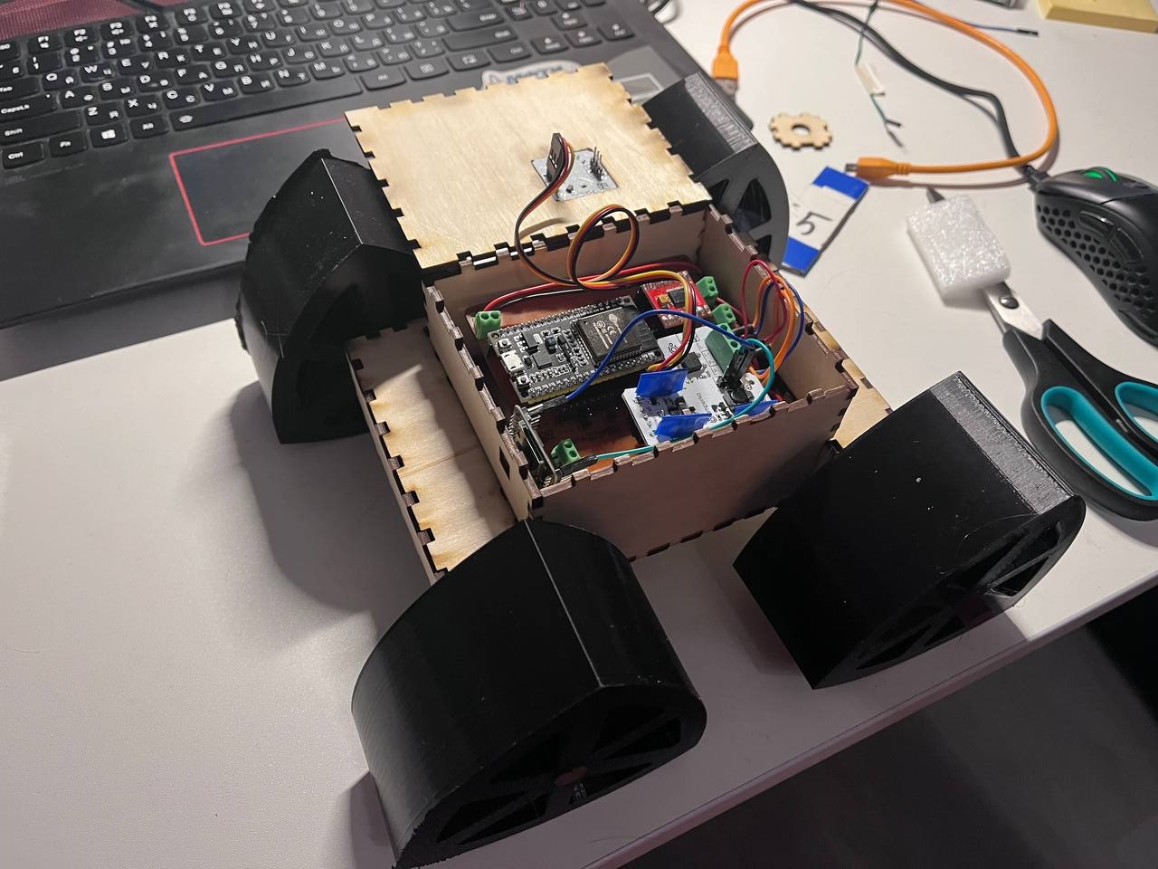
Написание кода
Теперь оставалось написать код, обеспечивающий корректную работу всех компонентов. Сначала были написаны два отдельных кода, по отдельности обеспечивающих работу камеры и моторов. Следующей задачей было объединение этих кодов. Это сделано не было из-за проблем с реализацией совместной работы камеры и моторов. Проблема была решена тем, что удалось купить отдельный микроконтроллер ESP32 CAM, обеспечивающий работу камеры.

Slide 7
Итог
Был создан bot, способный ездить на треугольных колесах и способный передавать изображение с камеры устройству, с которого осуществляется управление

